Slide 1
Введение в экосистему python

Slide 2
Обо мне
Максим Перковский
Опыт в IT: 6 лет (4 года коммерческой разработки)
Специальность: Software Engineer
Компания: Godel Technologies
Позиция: Middle Python Developer
Локация: Варшава

Slide 3
Цели и задачи курса
Основной целью курса "Автоматизированное тестирование на языке Python" является формирование базовых понятий об автоматизации тестирования и программирования на языке Python, так же развитие логики обучающихся.

Slide 4
Давайте знакомиться
Представьтесь
Кем работаете
Ваши цели которые Вы ставите перед собой и чего хотите достигнуть?

Slide 5
Итоговая оценка = (ДЗ + Test + Final Exam)/3 >= 7 из 10 -> сертификат =) < 7 из 10 -> нет сертификата =(

Slide 6
Оценка домашних работ
Программа должна работать.
Не “падает” при вводе неправильных данных.
Проверки линтера прошли успешно.
Нет лишних файлов в бранче.
История коммитов чистая.
Срок на выполнение ДЗ – до следующей лекции.
Задания со * не обязательные к выполнению, но желательные.

Slide 7
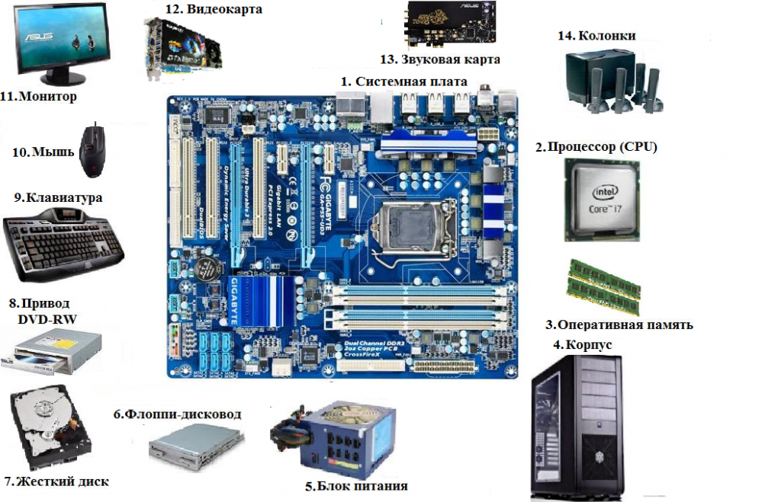
Базовое устройство компьютера

Slide 8
Центральный процессор
Центральный процессор (или просто процессор) – устройство в компьютере, исполняющее машинный код.
Машинный код - система команд (набор кодов операций) конкретной вычислительной машины (компьютера), которая интерпретируется непосредственно процессором.

Slide 10
Оперативная и постоянная память
Оперативная память - энергозависимая часть памяти компьютера, в которой во время работы компьютера хранится выполняемый машинный код, а также входные, выходные и промежуточные данные, обрабатываемые процессором.
Постоянная память – не энергозависимая часть памяти компьютера, предназначенная для долгосрочного хранения информации. Обычно либо жёсткий диск, либо ssd.

Slide 11
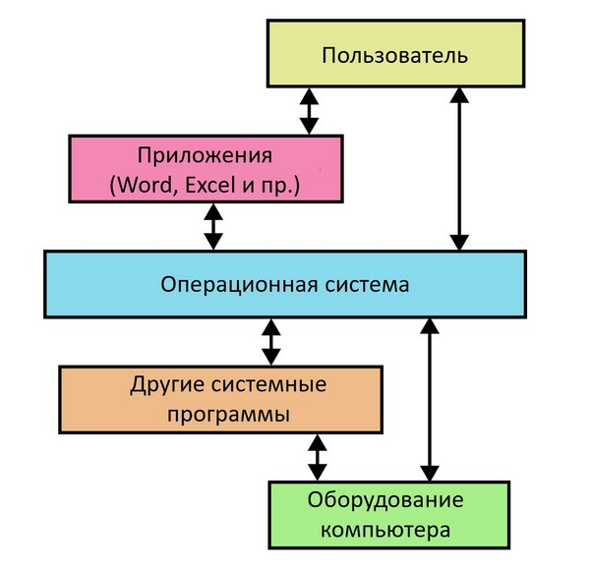
Операционная система
Операционная система - комплекс взаимосвязанных программ, предназначенных для управления ресурсами компьютера и организации взаимодействия с пользователем.

Slide 12
Программы и языки программирования
Программа - комбинация компьютерных инструкций и данных, позволяющая аппаратному обеспечению компьютера выполнять вычислительные и логические операции.
Язык программирования – набор правил, как писать программы, которые исполняются компилятором и интерпретатором.

Slide 13
Python
Python – высокоуровневый интерпретируемый язык программирования со строгой динамической типизацией.
Высокоуровневый – позволяющий писать программы на более понятном человеку языке, чем машинный код.
Интерпретируемый – означает, что код, написанный на python, не сразу превращается в машинный код (набор единиц и нулей), а существует дополнительное звено ( так называемый байт код). Это нужно для того, чтобы программы написанные на python, могли бы запускаться на разных операционных системах.
Динамическая типизация – означает что, типы данных не нужно заранее присваивать переменным. То есть интерпретатор сам определяет типы данных объектов во время исполнения программы.

Slide 14
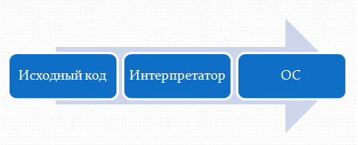
Интерпретатор и компилятор

Slide 15
Почему Python стоит изучать?

Slide 16
Плюсы python
Сравнительно простой и понятный синтаксис.
Огромное комьюнити и соответственно поддержка языка.
Множество сторонних библиотек и фреймворков, что в разы ускоряет разработку и снижает её стоимость.
Язык python входит в ТОП-3 самых популярных языков программирования.

Slide 17
Сферы применения Python
1. Веб-разработка
2. Машинное обучение
3. Анализ и визуализация данных
4. Автоматизация рутинных задач

Slide 18
Начало работы
Для начала работы с python нужно установить интерпретатор python. Существует несколько версий интерпретатора, но основной (который мы будем использовать) это Cpython (версия интерпретатора, написанная на языке программирования C).
Для этого нужно перейти на сайт https://www.python.org/downloads/
и скачать последнюю стабильную версию интерпретатора (на данный момент 3.11.0).

Slide 19
Python 2 или 3?
Python 2.*
Преимущество списков
Многие методы создают копии объектов
По умолчанию кодировка ascii
Поддержка до 2020
Python 3.*
Преимущество итераторов
Значительно чище
Более строгие области видимости
Весь текст - юникод
Убраны лишние функции

Slide 20
Links
Python Official Website:
https://www.python.org/
Python Documentation Website:
https://www.python.org/doc/

Slide 21
Installing Python and getting help. Python Editors and IDEs. Indentation. Commenting.

Slide 22
Windows
Скачать Python 3 установщик
Открыть браузер и перейдите на страницу Download page for Windows, перейдите по ссылке Latest Python 3 Release - Python 3.X.X (3.10.1 на данный момент последняя версия).
Пролистайте в самый низ и выберите Windows x86-64 executable installer для 64 битной системы или Windows x86 executable installer для 32 битной системы, соответственно.
Что выбрать 64 или 32 бита?
Если Ваша система имеет 32-бит процессор, Вам надо выбирать 32-бит установщик
Если Вы не уверены, какую версию выбрать - выбирайте 64-бит установщик

Slide 23
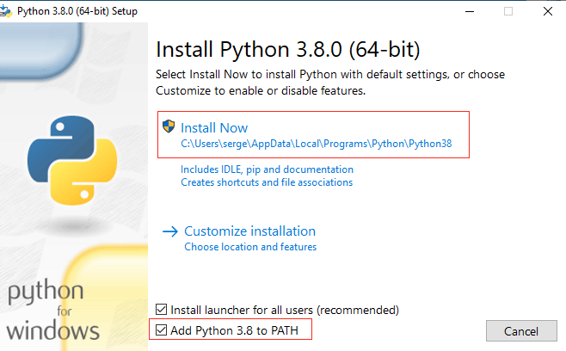
2. Запустить установщик
Важно: Необходимо убедиться, что стоит галочка на против Add Python X.X to PATH. Она означает, что интерпретатор будет добавлен в переменную окружения.
Затем просто нажмите на Install now

Slide 24
Linux
Линукс системы уже поставляются с предустановленным Python, но возможно версия Python может оказаться устаревшей.
Проверить версию Python можно командой:
python --version
python2 --version
python3 --version

Slide 25
Ubuntu
Ubuntu 17.10, Ubuntu 18.04 (и выше) поставляются с Python 3.6 по умолчанию.
Ubuntu 16.10 и 17.04 не поставляется с Python 3.6 по умолчанию, но это универсальный репозиторий.
Проверить версию Ubuntu можно командой:
>>> lsb_release -a

Slide 26
Ubuntu 17.10, Ubuntu 18.04 предоставляет Python 3.6 по умолчанию. Вы можете вызвать его по команде python3.
Ubuntu 16.10 или Ubuntu 17.04 не предоставляют Python 3.6 по умолчанию. Вы можете установить его, выполнив следующие команды:
>>> $ sudo apt-get update
>>> $ sudo apt-get install python3.6
Если вы используете Ubuntu 14.04 или Ubuntu 16.04, выполните следующую команду:
>>> $ sudo add-apt-repository ppa:deadsnakes/ppa
>>> $ sudo apt-get update
>>> $ sudo apt-get install python3.6

Slide 27
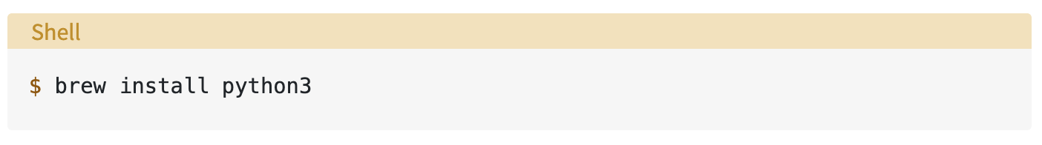
macOS
Установка homebrew
Скопируйте команду /usr/bin/ruby -e "$(curl -fsSL https://raw.githubusercontent.com/Homebrew/install/master/install)" в терминал и нажмите enter
Необходимо подтвердить установку.
Введите пароль.
Установка Python
Когда homebrew установлен, вернитесь в терминал и выполните там следующую команду:

Slide 28
Интерактивный Python
python
>>> print("Hello, World!")

Slide 29
Python editors and IDEs

Slide 30
Первая программа на python
Python IDLE – среда разработки на python, поставляемая вместе с интерпретатором.
IDE – специальная программа для написания кода. Мы будем использовать visual studio code.

Slide 31
IDE (или Integrated Development Environment) - это программа предназначенная для разработки программного обеспечения. Как понятно из названия, IDEs интегрирует несколько программ специально разработанных для программирования. Они обычно включают в себя:
Редактирование кода (например, подсветка синтаксиса и автодополнение)
Сборка, дебаггинг, запуск.
Интеграция с Git.
и тд

Slide 32
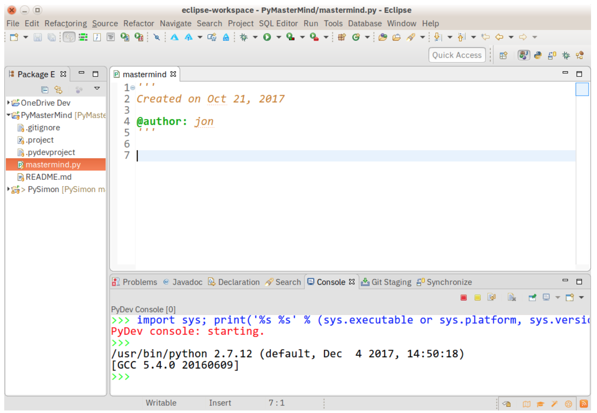
Eclipse + PyDev
Category: IDE
Website: www.eclipse.org
Python tools: PyDev, www.pydev.org
Pros: Если у Вас уже установлен Eclipse, просто установите PyDev плагин.
Cons: Если Вы только начинаете разрабатывать, настройки Eclipse займет много времени

Slide 33
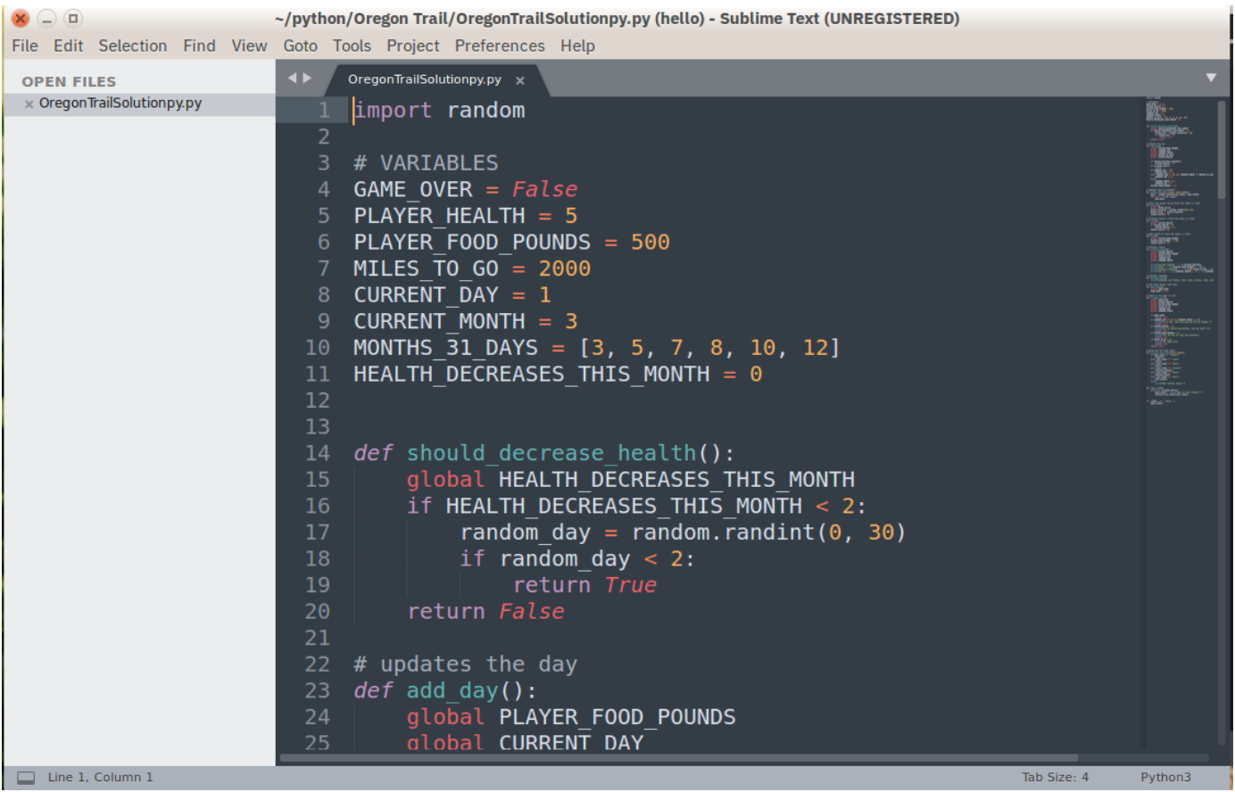
Sublime Text
Category: Code Editor
Website: http://www.sublimetext.com
Pros: У Sublime Text есть большое комьюнити. Как редактор кон он очень быстрый, компактный, маленький. Много плагинов.
Cons: Sublime Text нет бесплатной версии. Установка расширений не всегда понятна. Нет возможности прямого запуска кода и дебага.

Slide 34
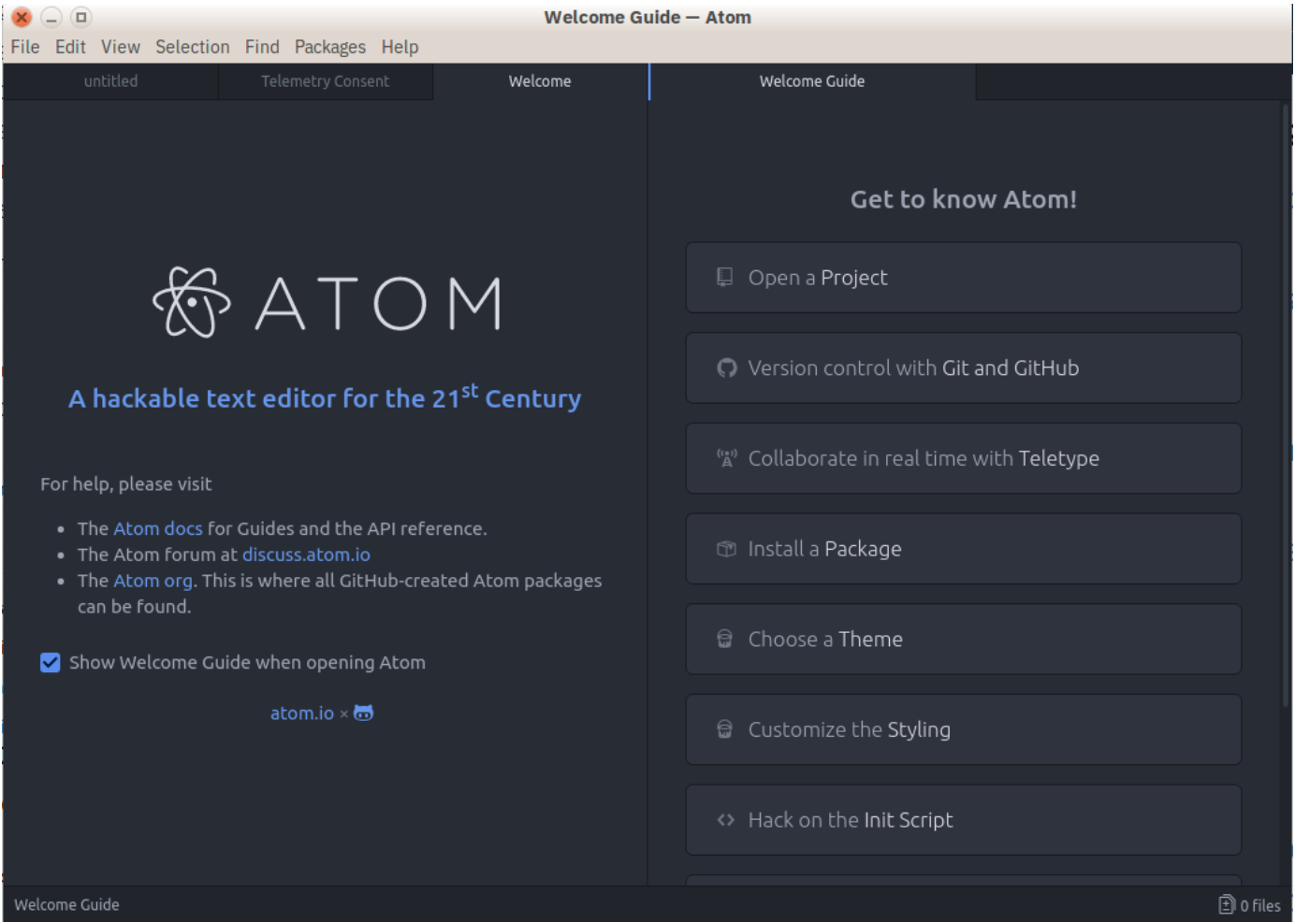
Atom
Category: Code Editor
Website: https://atom.io/
Pros: Имеет хорошую поддержку всех платформ. Atom маленький и быстрый.
Cons: Сборка и дебаг не встроены, но для этого есть расширения.

Slide 35
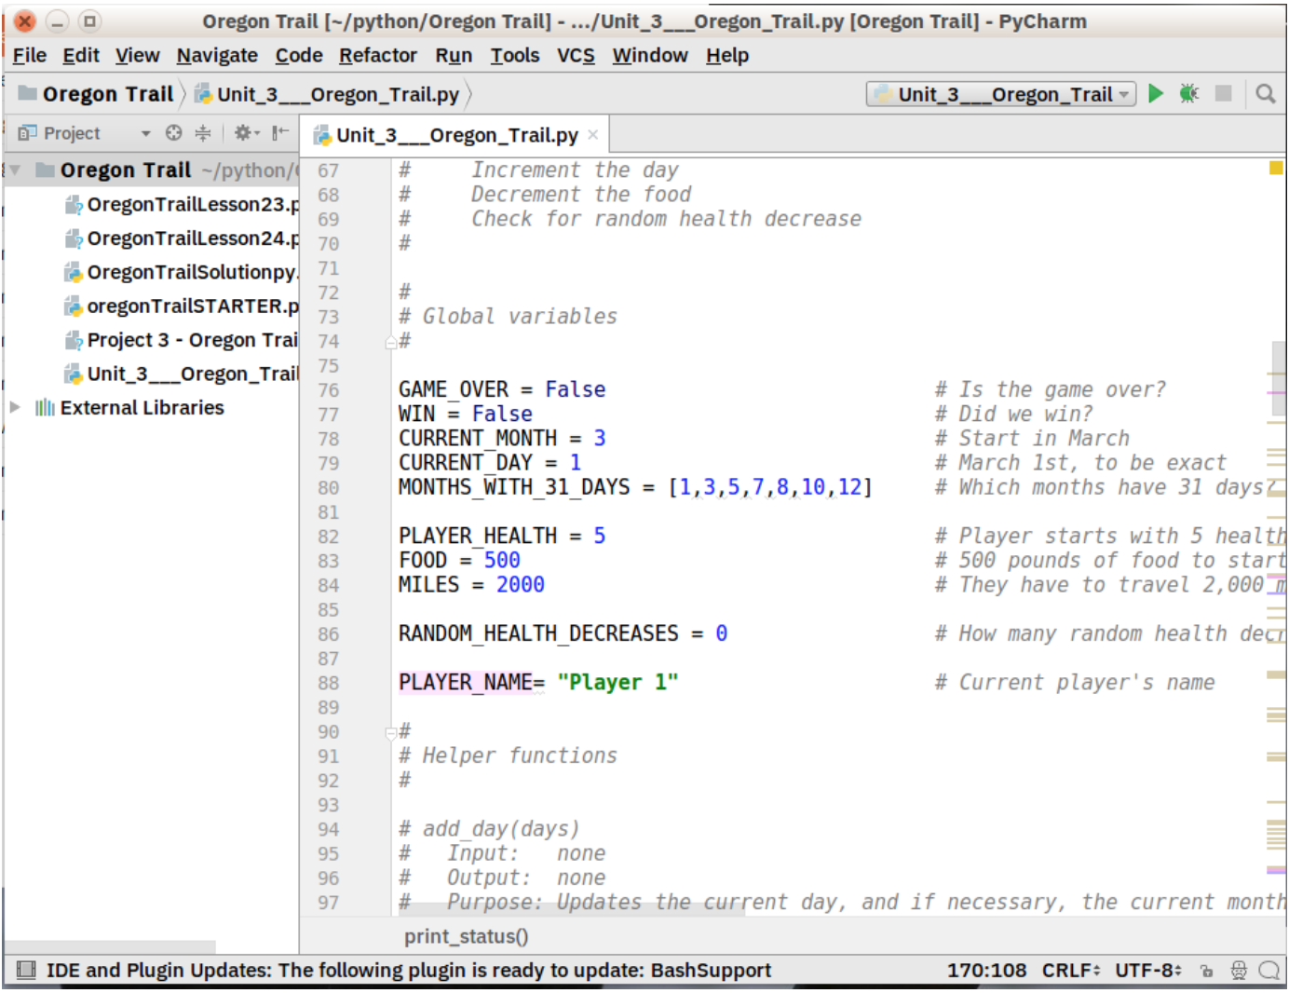
PyCharm
Category: IDE
Website: https://www.jetbrains.com/pycharm/
Pros: Python IDE окружение, с большим комьюнити и поддержкой. Он может запускать, редактировать, дебажить из коробки.
Cons: PyCharm иногда медленный и необходимо настроить под проект.

Slide 36
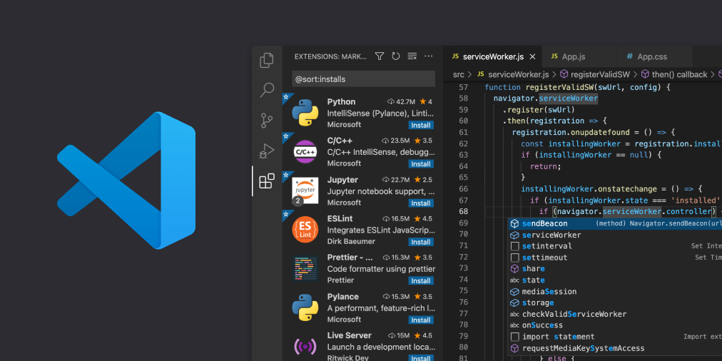
Visual Studio Code
https://code.visualstudio.com/
Важно: также рекоммендуется установить плагины для python:
File -> Preferences -> Extensions

Slide 37
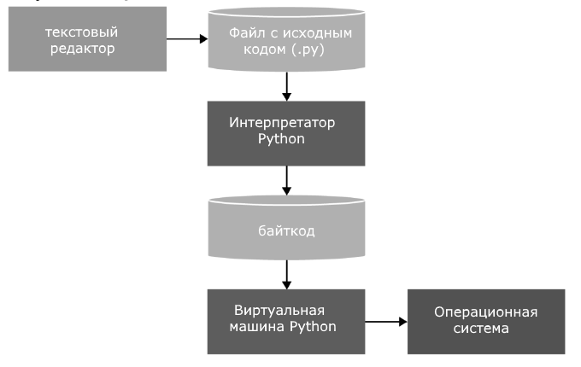

Slide 38
Модули и пакеты
Под модулем в Python понимается файл с расширением .py. Модули предназначены для того, чтобы в них хранить часто используемые функции, классы, константы и т.п. Можно условно разделить модули и программы: программы предназначены для непосредственного запуска, а модули для импортирования их в другие программы. Стоит заметить, что модули могут быть написаны не только на языке Python, но и на других языках (например C).

Slide 39
Пакеты python
Пакет в Python – это каталог, включающий в себя другие каталоги и модули, но при этом дополнительно содержащий файл __init__.py. Пакеты используются для формирования пространства имен, что позволяет работать с модулями через указание уровня вложенности (через точку).

Slide 40
Стандартная библиотека python (stdlib)
Стандартная библиотека – набор встроенных модулей и пакетов, поставляемых с интерпретатором. Модули стандартной библиотеки значительно ускоряют решения повседневных задач и ускоряют работу программиста, так как представляют наборы функций и классов с заранее реализованной логикой.
Пример:
import math – подключение библиотеки, которая содержит множество математических функций.

Slide 41
Сторонние модули и пакеты
В python существует множество модулей и пакетов, которые не включены в стандартную библиотеку python. Для установки и распространения таких пакетов используется специальный менеджер пакетов pip. То есть это инструмент, который позволяет вам устанавливать и управлять дополнительными библиотеками и зависимостями, которые не распространяются как часть стандартной библиотеки. Начиная с версии 3.4 pip был включен в установщик python и распространяется вместе с интерпретатором.

Slide 42
Проблемы версий
Первое: различные приложения могут использовать одну и туже библиотеку, но при этом требуемые версии могут отличаться.
Второе: разным приложениям могут требоваться разные версии python.
Решение: использовать виртуальные окружения (virtual environments).
Виртуальное окружение – изолированная системная среда, в которой можно устанавливать различные версии библиотек независимо от основной (системной) среды.
Создание виртуального окружения: python -m venv venv
Активация виртуального окружения: venv\Scripts\activate
Деактивация виртуального окружения: deactivate

Slide 43
Cинтаксис python
Программа на языке Python состоит из набора инструкций. Каждая инструкция помещается на новую строку.
Большую роль в Python играют отступы. Неправильно поставленный отступ фактически является ошибкой.
Python регистрозависимый язык, поэтому print и Print – это разные функции.
Для отметки, что делает тот или иной участок кода, применяются комментарии. При трансляции и выполнении программы интерпретатор игнорирует комментарии, поэтому они не оказывают никакого влияния на работу программы.

Slide 44
PEP-8 style guide

Slide 45
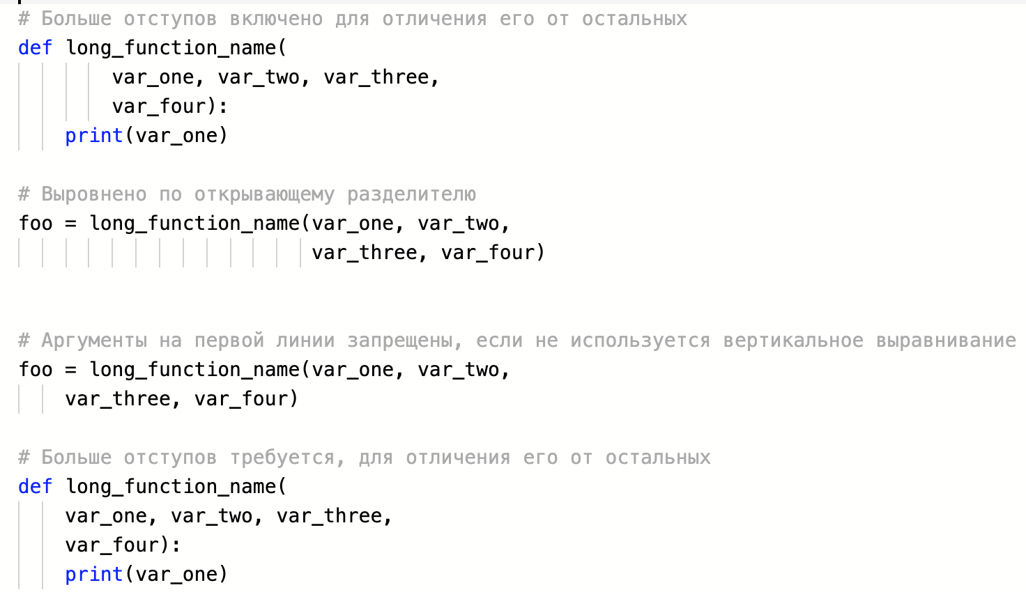
Отступы
Используйте 4 пробела на каждый уровень отступа.

Slide 46
Табуляция или пробелы
Python 3 запрещается смешивание табуляции и пробелов в отступах.
Python 2 пытается преобразовать табуляцию в пробелы.

Slide 47
Длина строки
Ограничьте длину строки максимум 79 символами.
Для более длинных блоков текста с меньшими структурными ограничениями (строки документации или комментарии), длину строки следует ограничить 72 символами.
Некоторые команды предпочитают большую длину строки. Нормально увеличение длины строки с 80 до 100 символов (фактически увеличивая максимальную длину до 99 символов), при условии, что комментарии и строки документации все еще будут 72 символа.

Slide 48
Commenting

Slide 49
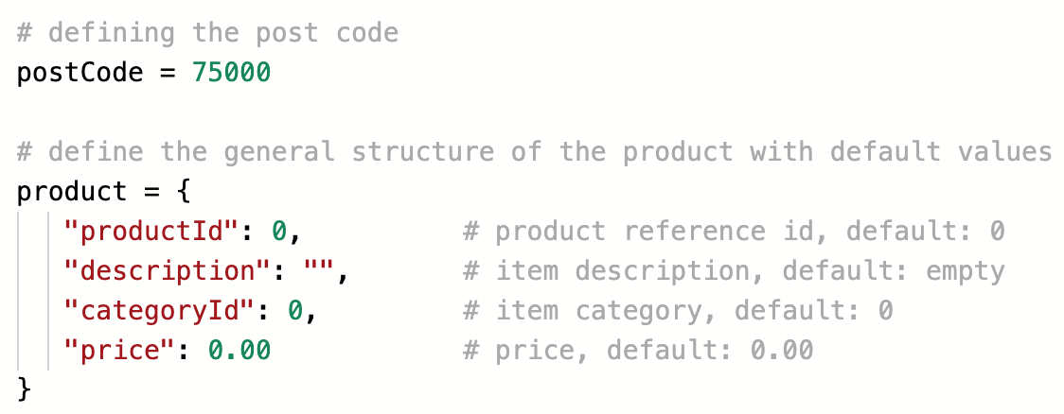
Single line

Slide 50
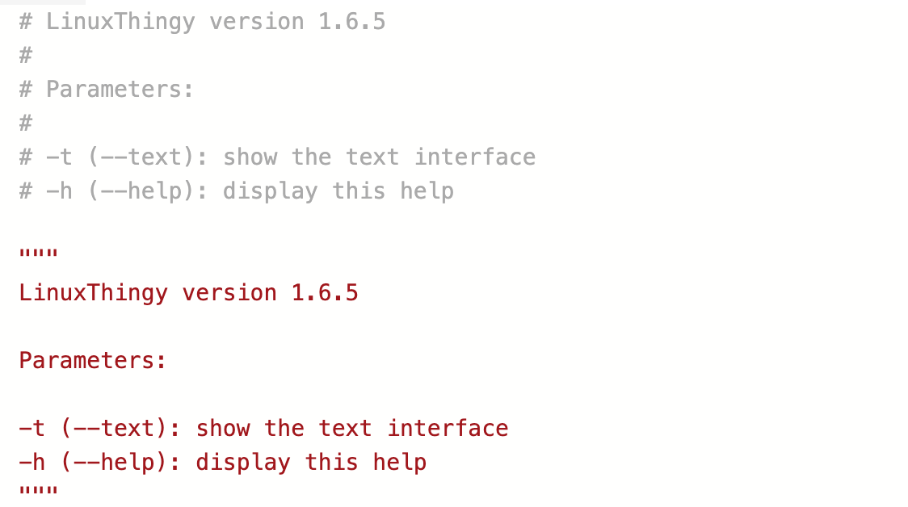
Multi line

Slide 51
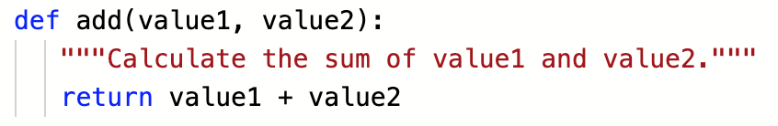
Docstrings
Python имеет встроенную концепцию под названием «строки документации», которая является отличным способом связать написанную вами документацию с модулями, функциями, классами и методами Python.

Slide 52
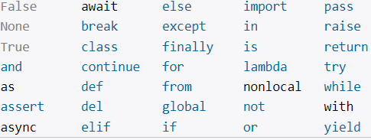
Переменные в python
Переменные предназначены для хранения данных. Название переменной в Python должно начинаться с алфавитного символа или со знака подчеркивания и может содержать алфавитно-цифровые символы и знак подчеркивания. И кроме того, название переменной не должно совпадать с названием ключевых слов языка Python.

Slide 53
Идентификаторы
Идентификаторы в Python это имена используемые для обозначения переменной, функции, класса, модуля или другого объекта.
Правила для написания идентификаторов:
Идентификаторы могут быть комбинацией букв в нижнем регистре (a - z) или верхнего регистра (A - Z) или цифр (0 - 9) или подчеркивание _. Например: myClass, var_1 и print_this_to_screen.
Идентификатор не может начинаться с цифры. 1variable неправильно, но variable1 правильно.
Ключевые слова не могут использоваться как идентификаторы.
Нельзя использовать специальные символы !, @, #, $, %.
Идентификаторы могут быть любой длины.

Slide 54
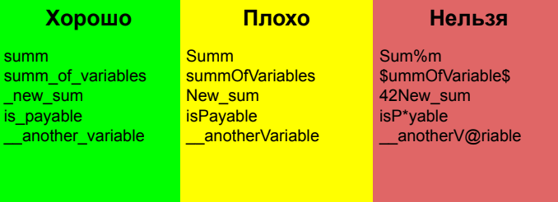
Имена переменных и ключевые слова

Slide 55
Важно помнить
Python регистрозависимый язык. Это означает, что Variable и variable не одно и тоже. Называйте идентификаторы осмысленно.
Несколько слов могут быть разделены подчеркиванием this_is_a_long_variable.

Slide 56
Переменные
В пайтоне применяется два типа наименования переменных: camel case и underscore notation.
Camel case подразумевает, что каждое новое подслово в наименовании переменной начинается с большой буквы. Например:
>> userName = "Tom"
Underscore notation подразумевает, что подслова в наименовании переменной разделяются знаком подчеркивания. Например:
>> user_name = "Tom"

Slide 57
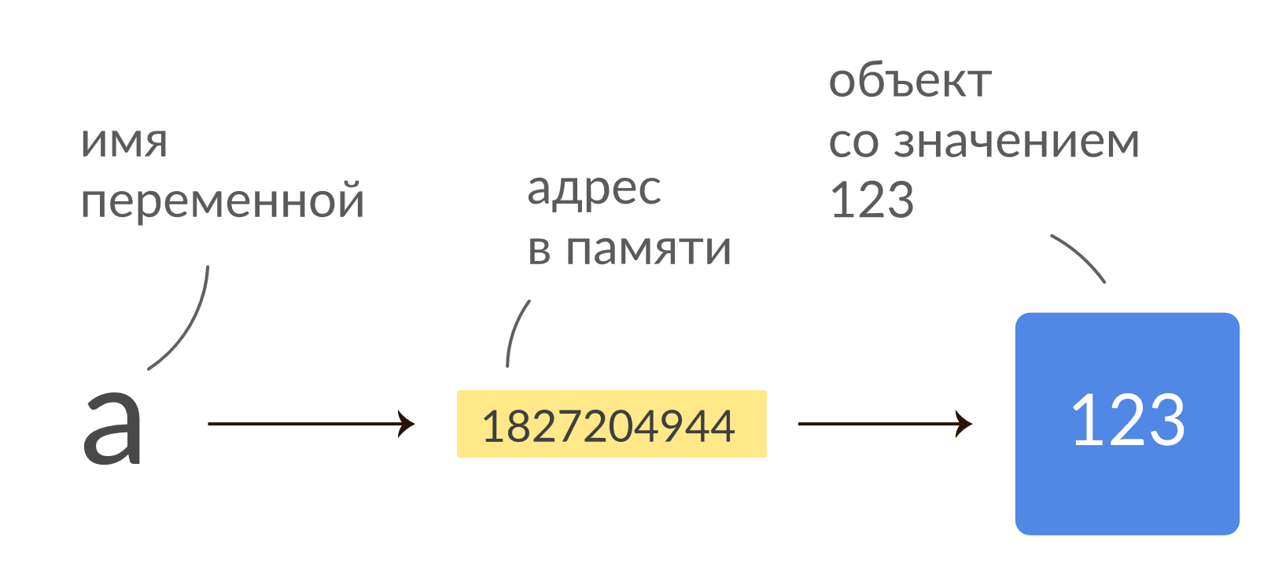
Переменные и типы данных
Переменная “хранит” данные одного из типов данных. На самом деле переменная – это ссылка на объект определённого типа (класса). В Python существует множество различных встроенных типов данных.

Slide 58
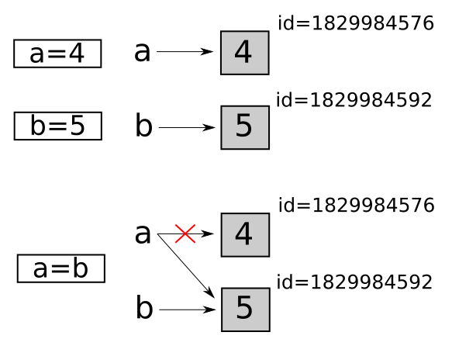
Хранение переменных и объектов в памяти.

Slide 59
Объекты в python
1) У каждого объекта есть тип. Можно посмотреть с помощью функции type(object).
2) У каждого объекта есть ячейка в оперативной памяти, в которой он хранится. Получить идентификатор этой ячейки можно с помощью функции id(object).
3) У каждого объекта есть значение.
4) У каждого объекта есть счётчик ссылок.
Пример:
2 – это объект типа int со значением два.
‘Hello world’ – объект типа str.

Slide 60
Основные типы данных (на самом деле их намного больше)
1. int - целые числа
2. float - числа с плавающей точкой
3. str - строки
4. bool - логические переменные True или False
print(4)
print(5.5)
print(‘Jason Statham’)
print(True)

Slide 61
Переменные
Объявление переменной:
a = 5
b = 4.5
c = ‘test string’
d = True

Slide 62
Числовые типы данных
Int (integer) – целочисленный тип данных.
Float – числа с плавающей точкой.
Операции:
1) Сложение: 2 + 1
2) вычитание: 2 -1
3) умножение: 2 * 1
4) деление: 2 / 1, 3 / 2
5) целочисленное деление: 2 // 1, 3 // 2
6) Остаток от деления: 2 % 1, 3 % 2

Slide 63
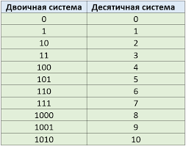
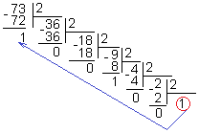
Двоичная система счисления

Slide 64
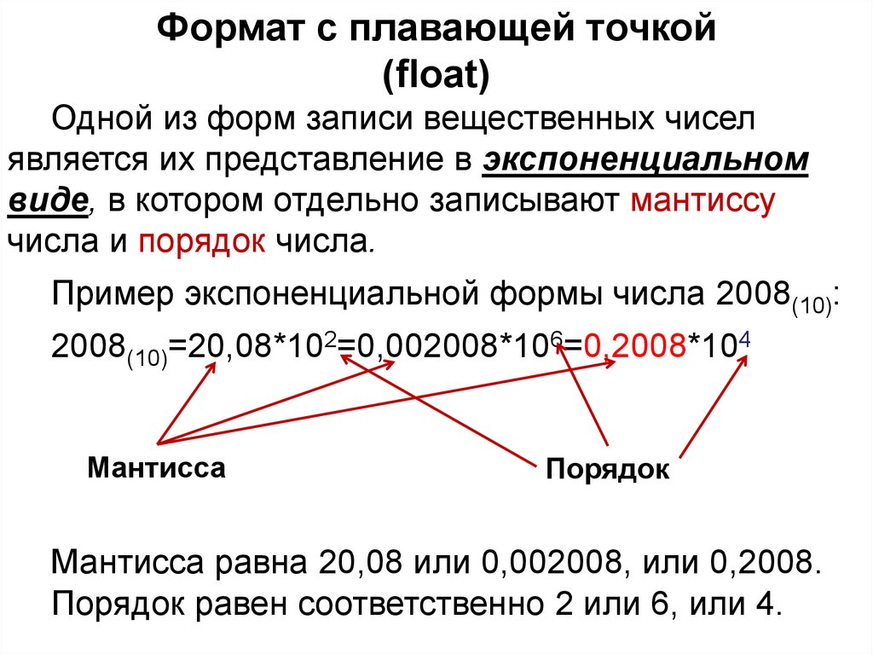
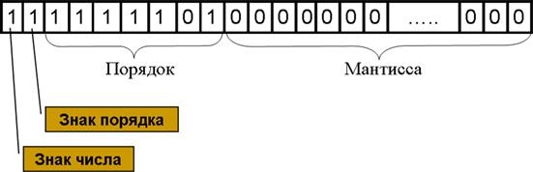
Хранение float

Slide 65
Строки
Строки (string) - упорядоченные последовательности символов, используемые для хранения и представления текстовой информации, поэтому с помощью строк можно работать со всем, что может быть представлено в текстовой форме.
Записываются в двойных или одинарных кавычках.

Slide 66
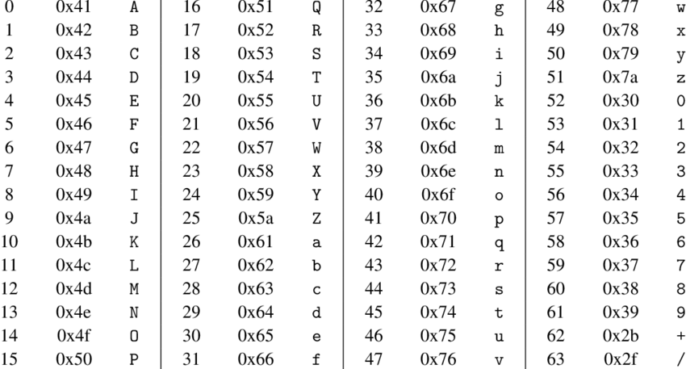
Таблица ASCII
https://www.rapidtables.com/code/text/ascii-table.html?c=H

Slide 67
Операции со строками
1) Сложение (конкатенация): “Hello” + “World”
2) Дублирование строки: “Hello” * 3
3) Длина строки: len(“Hello”)
4) Доступ по индексу: a[0]
5) Преобразование к нижнему регистру: str.lower()
6) Преобразование к верхнему регистру: str.upper()
7) Преобразование символа в код ASCII: ord(char)
8) Разбиение строки по разделителю: str.split()

Slide 68
Логический тип (bool)
Bool – тип данных обозначающий либо правду, либо ложь. Этот тип нужен для логических операторов, которые мы рассмотрим на следующих лекциях.

Slide 69
Задание 1.1
Определить переменные всех 4 базовых типов и вывести
их на экран
>>> a = 5
>>> print(a)

Slide 70
Порядок операций
Если в выражении встречается больше, чем один оператор, то порядок вычислений зависит от правил старшинства (rules of precedence). Для математических операций, Python следует математическим соглашениям. Аббревиатура PEMDAS является простым способом для запоминания правил:
Parentheses - Скобки
Exponentiation - Возведение в степень
Multiplication - Умножение
Division - Деление
Addition - Сложение
Subtraction - Вычитания

Slide 71
Порядок операций
Скобки (Parentheses) имеют наивысший приоритет и могут использоваться для принудительного определения порядка вычислений в выражении. Таким образом, результат выражения 2*(3-1) будет равен 4, (1+1)**(5-2) будет равен 8. Вы также можете использовать скобки для упрощения чтения выражений, например, (minute*100) / 60, если это не повлияет на результат.
Возведение в степень (Exponentiation) имеет наибольший приоритет, так 2**1+1 равно 3, а не 4, и 3*1**3 равно 3, а не 27.
Умножение и деление (Multiplication and Division) имеют одинаковый приоритет, который выше сложение и вычитания (Addition and Subtraction), которые также имеют одинаковый приоритет. Таким образом, 2*3-1 равно 5, а не 4, и 6+4/2 равно 8, а не 5.
Операторы с одинаковым приоритетом вычисляются слева направо. Таким образом, 5-3-1 равно 1, а не 3. За исключением возведения в степень, в таком случае выражения вычисляются справа налево : 3**2**3 = 3**(2**3)

Slide 72
Задание 1.2
Найти значение выражений
x = 17 / 2 * 3 + 2
x = 2 + 17 / 2 * 3
x = 19 % 4 + 15 / 2 * 3
x = (15 + 6) - 10 * 4
x = 17 / 2 % 2 * 3**3

Slide 73
Обновление переменных (x=x+1)
1) переменные могут использованы для установки значений других переменных
my_age = 17
alisa_age = my_age + 4
fred_age = alisa_age + 1
2) "обновление самой себя"
my_age = 10
my_age = my_age + 5
my_age = my_age + 1
my_age += 1

Slide 74
Задание 1.3
Создать три переменные, содержащие возраст трех ближайших соседей, найти сумму и вывести ее на экран.
Создать еще одну переменную равную среднему арифметическому возрасту, и вывести это значение на экран.

Slide 75
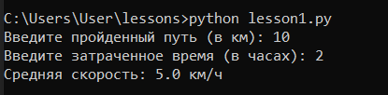
Задание 1.4
Используя встроенную функцию input() ввести и сохранить в переменные пройденное расстояние и затраченное время в часах.
Оба параметра – целые положительные числа от 0 до бесконечности.
Вывести на экран среднюю скорость на маршруте.
Пример вывода программы в консоль:

Slide 76
Литература
1. https://ru.hexlet.io/courses/python-basics
2. М. Лутц “Изучаем python”
3. https://www.youtube.com/@PyPronin/videos

Slide 77
СПАСИБО ЗА ВНИМАНИЕ! ☺

